Slide 1
중앙대학교 생성형 AI 활용
물류 네트워크 최적화
문제 1 엑셀과 파이썬 모두 제출-문제 2 제출
2024-2
장선희(20204159) 이유정(20214677) 전주현(20223137)
TEAM 물류비

Slide 2
CONTENTS
01
문제별 접근법 정의
04
문제1 과정 및 결과
07
생성형AI 적용 부분
02
문제별 풀이방법 도출
05
문제2 과정 및 결과
08
발전 방향
03
엑셀 데이터 전처리
06
거리 기준 재정의
09
Appendix

Slide 3
03
01
문제별 접근법 정의
문제별로 최선의 선택을 정의하는 기준점이 달랐습니다.
문제 1 정의
우선 순위가 정해져있고, 창고 개수에 따라 각 창고의 선택 가능 여부가 달라짐
목적도시 기준으로 주어진 창고 도시 중 물류비를 가장 적게 하는 도시에서 받는 것이 최선
다른 목적도시들이 받는 창고를 고려하지 않음
문제 2 정의
우선순위 없이, 38개 중 3개 창고를 결정하는 것이 목적
1번과 달리 각 목적도시 차원에서 최선의 선택지는 아닐 수 있음. (상대적)
따라서 행 수준 선택이 아니라, 출발도시 3개의 조합 선택 시 물류비를 총망라하여 비교
첫번째 문제는 목적도시를 기준으로 최선의 출발도시(창고)를 따지는 경우였고, 두번째 문제는 출발도시 쌍을 기준으로
계산해가며 목적도시에서는 최선이 아니지만 전체 물류비를 낮추는 3개의 창고를 결정하는 경우였습니다.

Slide 4
03
01
문제별 풀이방법 도출
데이터 처리와 분석에 앞서 문제 1, 문제 2의 풀이방법을 고안하였습니다.
문제 1 풀이방법 아이데이션
각 목적지를 기준으로 모든 10개 선택지에 대해서 물류비를 계산해두기
Priority에 따라 열려서 선택 가능한 창고를 확인하고, 그 중 가장 물류비를 줄이는 곳을 선택
출발 - 목적 쌍을 정의한 뒤, 행 수준 물류비를 합하여 계산
문제 2 풀이방법 아이데이션
38개의 출발도시를 기준으로 3개씩 구성된 출발도시 쌍을 만들어둠
38C3개 출발도시 쌍을 기준으로 전체 물류비를 계산할 때, 총 물류비를 가장 적게 만드는 조합을 선택함
위 풀이방법의 경우 시도는 좋았으나 8,436(38C3)개의 경우에 대해 모든 물류비를 산출하는 과정에서
메모리 비효율 + 시간 비효율이 발생

Slide 5

03
01
문제별 풀이방법 도출
문제 2번 기존 해결 방식의 한계가 있어, 다른 방법론을 선택하였습니다.
문제 1 풀이방법 아이데이션
각 목적지를 기준으로 모든 10개 선택지에 대해서 물류비를 계산해두기
Priority에 따라 열려서 선택 가능한 창고를 확인하고, 그 중 가장 물류비를 줄이는 곳을 선택
출발 - 목적 쌍을 정의한 뒤, 행 수준 물류비를 합하여 계산
문제 2 풀이방법 아이데이션
38개의 출발도시를 기준으로 3개씩 구성된 출발도시 쌍을 만들어둠
38C3개 출발도시 쌍을 기준으로 전체 물류비를 계산할 때, 총 물류비를 가장 적게 만드는 조합을 선택함
PuLP 라이브러리를 사용하여 선택 여부를 Binary값으로 하는 선형 프로그래밍 최적화 수행

Slide 6

03
02
최적화 라이브러리 선택 시 고려사항
많은 최적화 라이브러리 중 문제에서 주어진 바를 사용할 수 있는 알고리즘을 선택하기 위해 고민하였습니다.
(Prompting)
물류 창고 위치 최적화 문제에 대한 방법론을 찾고 있어.
지금 창고 - 도시, 도시의 수요, 창고-도시 간 거리, 창고 지역의 물가 지수 등 정보가 있어.
위치를 찾는 게 아니라, 주어진 도시 선택지 중 물류비를 가장 적게 만드는 도시를 창고로써 선택하는 거야.
도시 수요를 만족시키는 창고 위치를 찾을 때 어떤 알고리즘을 사용하면 좋아?
최신 물류 방법론과 해당 방법론을 사용하는 경우를 요약제시받기 위해 ChatGPT를 활용하였습니다.

Slide 7
03
02
최적화 라이브러리 선택 시 고려사항
많은 최적화 라이브러리 중 문제에서 주어진 바를 사용할 수 있는 알고리즘을 선택하기 위해 고민하였습니다.
(Prompting)
물류 창고 위치 최적화 문제에 대한 방법론을 찾고 있어.
지금 창고 - 도시, 도시의 수요, 창고-도시 간 거리, 창고 지역의 물가 지수 등 정보가 있어.
위치를 찾는 게 아니라, 주어진 도시 선택지 중 물류비를 가장 적게 만드는 도시를 창고로써 선택하는 거야.
도시 수요를 만족시키는 창고 위치를 찾을 때 어떤 알고리즘을 사용하면 좋아?
알고리즘 선택 기준이
사용가능한 정보 종류(수요, 물가 고려하는지 여부), 위치 옵션이 주어졌는지 여부,
목적(최소화 등)에 따라 다르므로 위와 같이 프롬프팅하였습니다.
최신 물류 방법론과 해당 방법론을 사용하는 경우를 요약제시받기 위해 ChatGPT를 활용하였습니다.

Slide 8
03
02
최적화 라이브러리 선택 시 고려사항
많은 최적화 라이브러리 중 문제에서 주어진 바를 사용할 수 있는 알고리즘을 활용하였습니다.
최소비용흐름(Minimum Cost Flow)
정수계획법(Integer Programming)
K-최근접 이웃(K-Nearest Neighbors)
각 도시를 공급지로, 각 창고를 수요지로
설정하여 창고와 도시 간의 비용(거리, 물가지수..)을 사용하여 최적의 경로를 발견
창고의 위치를 결정하고, 수요를 충족하는 조합을 찾는 데 적합. 목적함수로 총 비용을 최소화, 제약조건으로 창고 위치 개수나 모든 수요 커버하도록 설정 가능
창고와 도시 간의 거리 정보를 활용해 가장 가까운 창고를 찾는 방법
클러스터링(Clustering)
유전자 알고리즘(Genetic Algorithm)
p-Median Problem / Metropolitan Problem
도시를 그룹화하여 각 그룹에 대한 최적의 창고 위치를 선택할 수 있음. 클러스터의
중심이 창고의 위치가 될 수 있음
여러 후보 솔루션을 생성하고, 적합도를
평가하여 최적의 솔루션을 찾아가는 방법
최적의 시설 위치를 찾아서 비용을 최소화하거나 서비스 커버리지를 최대화
최신 물류 방법론과 해당 방법론을 사용하는 경우를 요약제시받기 위해 ChatGPT를 활용하였습니다.

Slide 9
03
02
최적화 라이브러리 선택 시 고려사항
많은 최적화 라이브러리 중 문제에서 주어진 바를 사용할 수 있는 알고리즘을 활용하였습니다.
최소비용흐름(Minimum Cost Flow)
정수계획법(Integer Programming)
K-최근접 이웃(K-Nearest Neighbors)
각 도시를 공급지로, 각 창고를 수요지로
설정하여 창고와 도시 간의 비용(거리, 물가지수..)을 사용하여 최적의 경로를 발견
창고의 위치를 결정하고, 수요를 충족하는 조합을 찾는 데 적합. 목적함수로 총 비용을 최소화, 제약조건으로 창고 위치 개수나 모든 수요 커버하도록 설정 가능
창고 선택에 따른 고정 비용이나 창고를
제한된 개수로 선택하는 제약 해결이 어려움
창고와 도시 간의 거리 정보를 활용해 가장 가까운 창고를 찾는 방법
거리정보 이외, CPI 및 수요 등
다른 정보를 활용한 종합적 판단 어려움
클러스터링(Clustering)
유전자 알고리즘(Genetic Algorithm)
p-Median Problem / Metropolitan Problem
거리 기반 비용 외 복잡한 제약 조건 반영의 어려움
도시를 그룹화하여 각 그룹에 대한 최적의 창고 위치를 선택할 수 있음. 클러스터의
중심이 창고의 위치가 될 수 있음
위치정보 이외, CPI 및 수요 등
다른 정보를 활용한 종합적 판단 어려움
주어진 옵션 내 선택 불가
여러 후보 솔루션을 생성하고, 적합도를
평가하여 최적의 솔루션을 찾아가는 방법
거리 기반 비용 외의 다양한 정보를
활용한 판단상의 제약
완전히 정답 최적해를 찾는 것에
적합하지 않음
최적의 시설 위치를 찾아서 비용을 최소화하거나 서비스 커버리지를 최대화

Slide 10
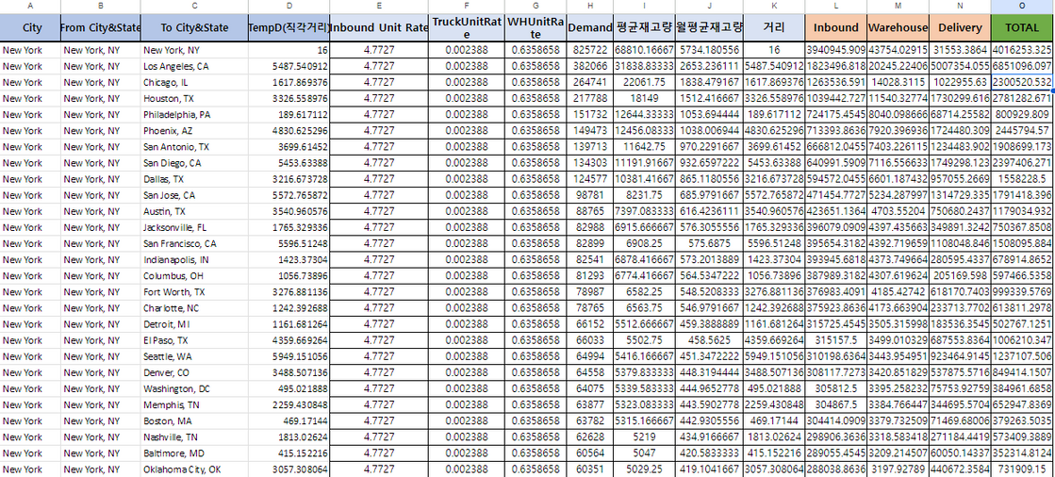
03
03
엑셀 : 데이터 전처리
매핑하는 계산과정을 최소화하고 과정 단순화를 위한 선행 계산 및 테이블화
목적 및 과정
과도한 계산의 복잡성을 해결하고자 미리 엑셀로 데이터 처리
미리 계산해 둘 수 있는 것과 아닌 것을 구분하여 칼럼 제작
창고 단위로 결정 되는 Inbound cost, Warehouse cost 적재
도착지 단위로 결정 되는 Delivery cost 적재
사용자의 요구사항에 맞게 대입되고 변할 것은 엑셀로 계산 X, Input 변수에 따라 동적으로 변동하도록 함수화
FromTo 시트 image

Slide 11
문제 1번

Slide 12
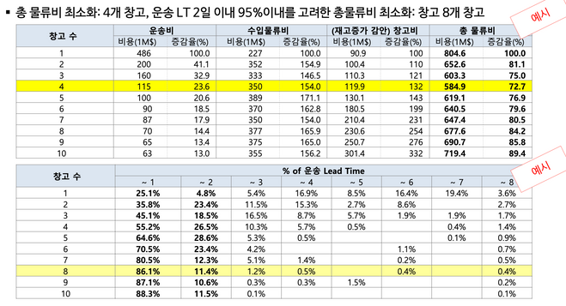
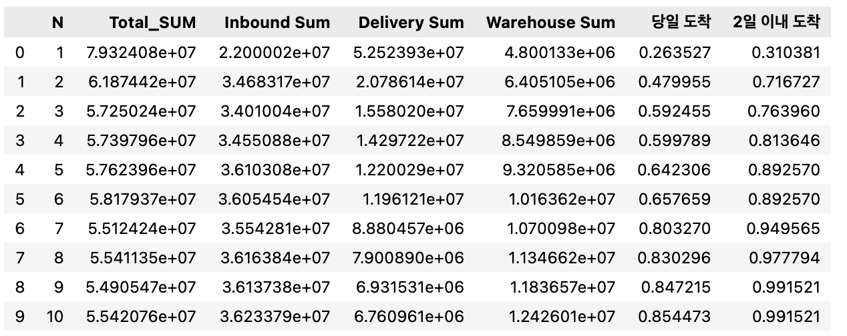
04
문제 1번: 결과
Priority를 기준으로 1위 ~ 10위를 순차적으로 추가하였을 때 총 물류비와 2일 이내 도착 트레이드 오프
총 물류비 기준 최저
리드타임 고려한 물류비 최저
창고 수가 3개일 때에 가장 총 물류비가 적게 산출되나, 2일 이내 도착 비율이 95%보다 낮습니다.
따라서 95%보다 높은 선에서, 가장 적은 물류비를 산출하는 9번째(WH1~9의 창고)를 제안합니다.

Slide 13
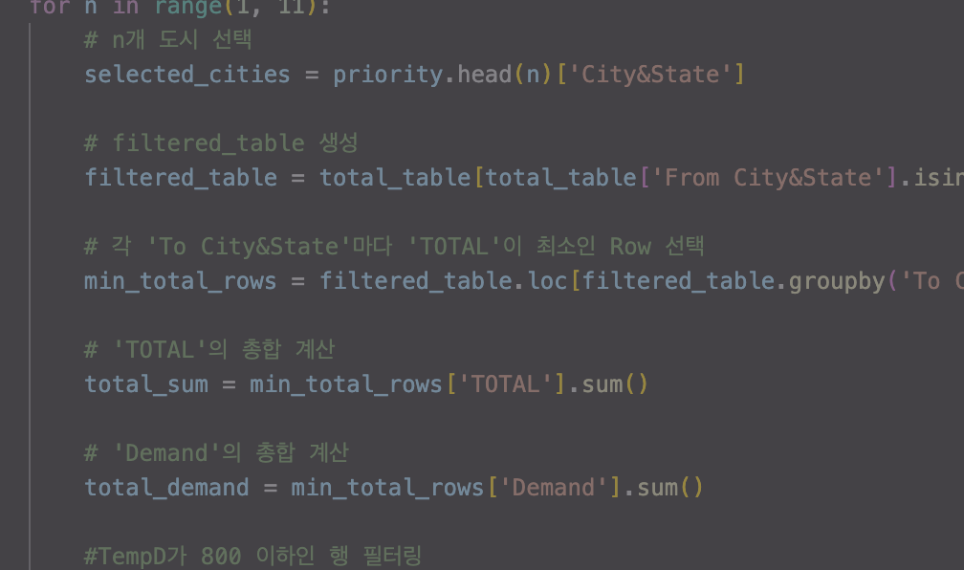
04
문제 1번: 로직설명
로직 설명
만들어진 테이블에서 Priority를 참조 (시뮬레이션 할 도시를 직접 설정하고 싶다면 편집할 수 있도록 열어두기)
각 도착지는 하나의 창고로부터만 공급받을 수 있음
각자 도착지의 기준에서, 열린 선택지 中 가장 물류비를 적게 내는 곳을 선정 → 최종 창고에 할당되는 도시 결정
→ 해당 도시의 수요 및 LT 집계 → 창고 재고 증가를 반영하여 다시 총 물류비 산출
→ For문에서 창고 개수를 1개 ~ 10개까지 늘려가며 결과 저장
→ Inbound, WH, Delivery 가격의 변동 추이 계산 → 최종 총물류비 계산 후 리드타임이랑 그래프 비교 → 결론 산출
이때, 왜 창고 재고 증가를 반영해야 할까? 그리고 어떻게 반영해야 할까?

Slide 14
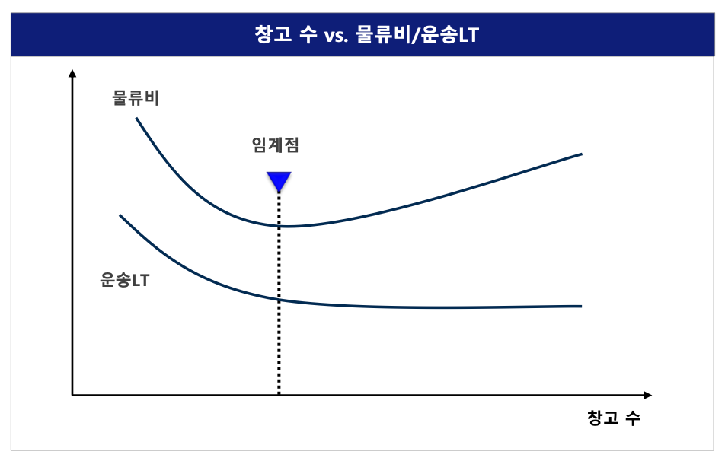
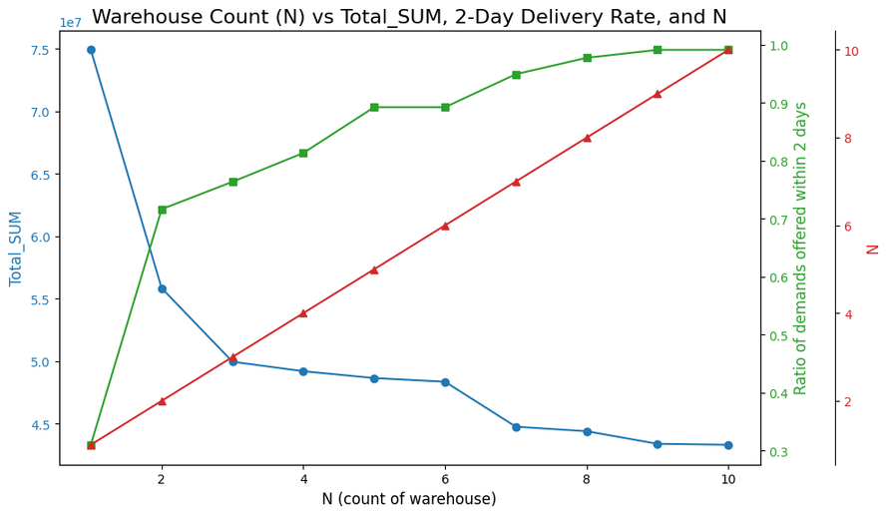
05
문제 1번: 창고 개수와 재고
각 도시별 물류비 집계했으므로 상호작용 고려X
가장 처음, 창고 개수에 따른 재고 증가를 고려하지 않았을 때 한계를 발견했습니다.
모델
수정 전 물류비
파란 선 : 총 물류비
Inbound/Warehouse/Delivery cost를 단순 합계 시
Delivery cost의 감소로 인해 물류비가 끊임없이 감소
물류비는 특정 시점을 지나면 증가해야 함
➔ 창고 증가에 따른 재고 증가 비용이 Warehouse Cost에 반영되지 않았기 때문으로 규명

Slide 15
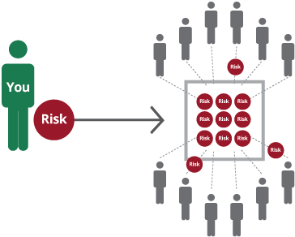
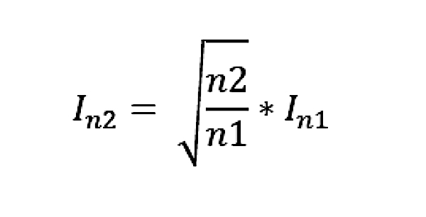
05
문제 1번: 창고 개수와 재고
창고 개수가 늘어나면 재고가 증가하는 로직을 설명하는 법칙들입니다.
리스크 풀링 법칙
재고관리의 제곱근 법칙
다양한 현상에서 특정 양이 증가할 때 그것과 관련된 다른 양이 그 증가 속도에 비례하지 않고 그 제곱근에 비례하여 증가함을 설명하는 법칙
여러 창고에 분산된 재고가 한 곳에 집중되어 있을 때
수요 변동성에 대응하는 데에 더 효율적이라는 원리

Slide 16
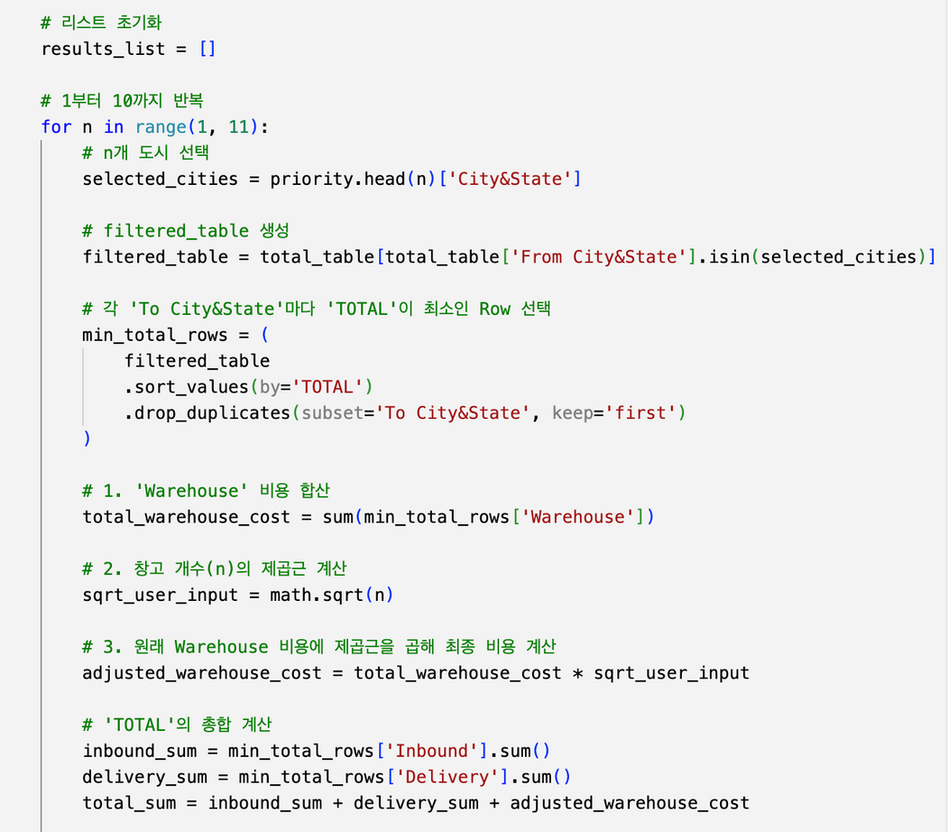
05
문제 1번: 창고 개수와 재고
창고 개수가 늘어나면 재고가 증가하는 로직을 설명하는 법칙을 적용하였습니다.
재고관리의 제곱근 법칙
창고 수 n의 제곱근을 총 warehouse cost에 곱함
다양한 현상에서 특정 양이 증가할 때 그것과 관련된 다른 양이 그 증가 속도에 비례하지 않고 그 제곱근에 비례하여 증가함을 설명하는 법칙

Slide 17

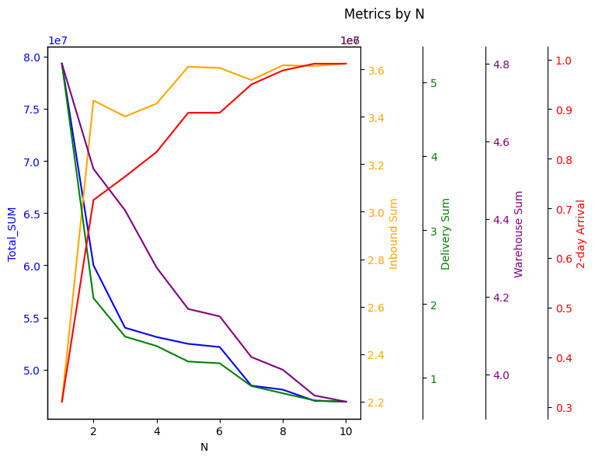
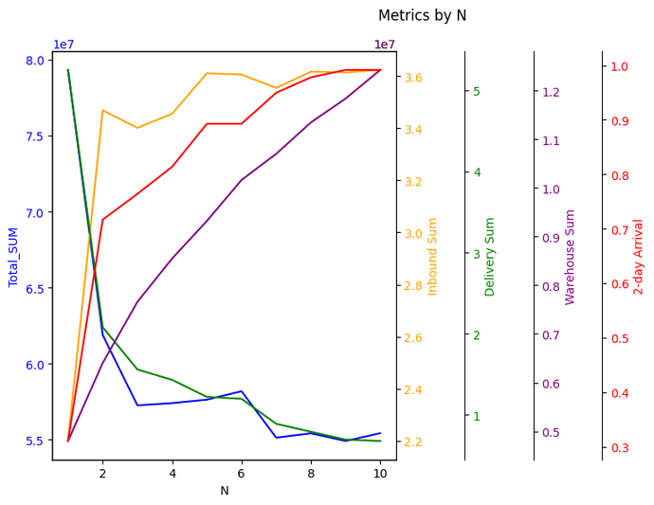
05
문제 1번: 창고 개수와 재고
창고 수에 따른 재고 증가 반영 전/후를 비교해봅니다.
반영 전
반영 후
보라 선: 창고비
보라 선: 창고비
주어진 범위 내에서 임계점이 두드러지지 않음.
창고 수를 더 늘릴 수록 효용이 커진다고 주장
Warehouse cost의 합은 점점 작아짐
Warehouse Cost의 합에 (창고 수)**0.5를 곱하여
창고 수 증가에 따른 패널티를 부여함
(재고관리의 제곱근 법칙 식을 사용)

Slide 18
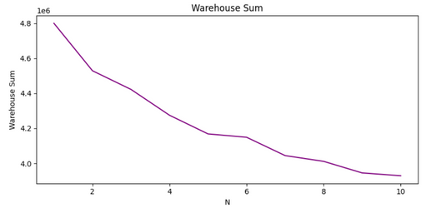
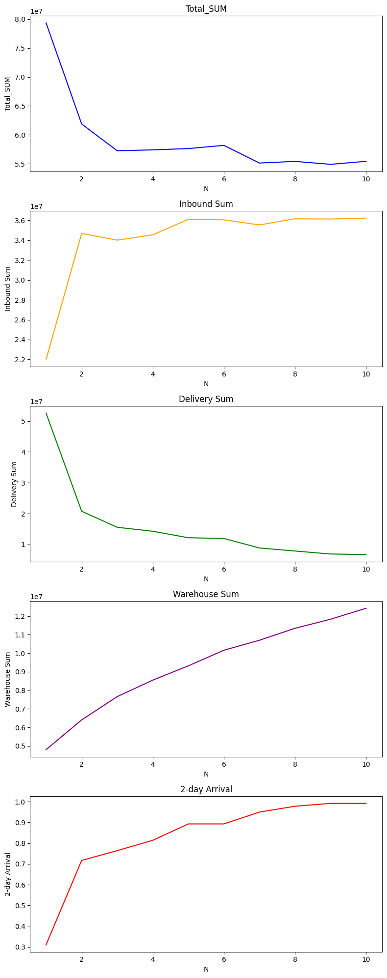
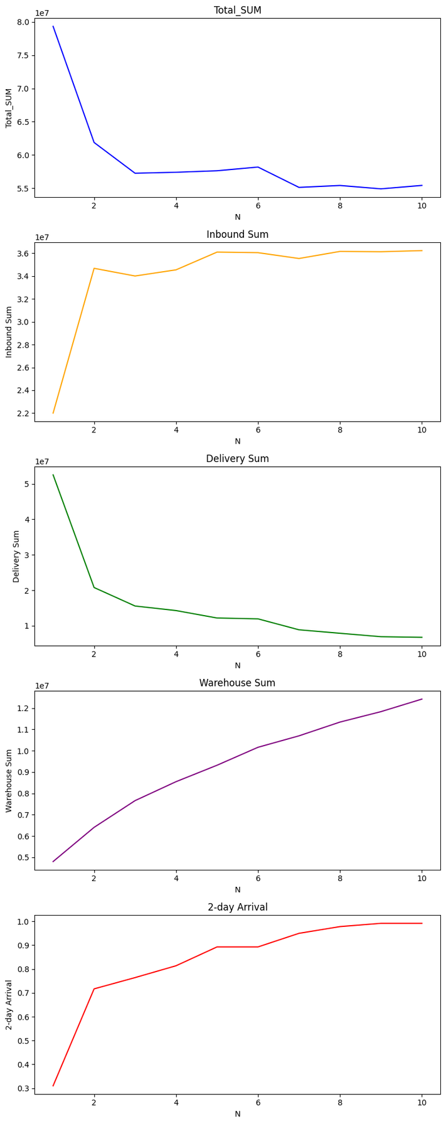

반영 전 Warehouse Cost의 합계 그래프
05
문제 1번: 창고 개수와 재고
창고 수에 따른 재고 증가 반영 후의 비용 양상을 자세히 보겠습니다.
비로소 Warehouse cost는 점점 증가하는 반면, Delivery cost는 점점 감소하여
그 두 차원에서 Trade-off가 발생합니다.

Slide 19
06
문제 1번: 변동하는 물류비와 병합
Priority에 대한 의심과 병합, 대체를 통한 해소 방안 제시
총 물류비의 값이 어느 수준이 되어 임계점에 도달한 뒤 증가하는 고른 양상이 아닌, 변동을 수반하였습니다.
감소
증가
감소
증가
감소
증가
하지만 그것은 총 물류비 계산 식이나 Warehouse cost 계산에서 놓친 부분이 있다는 것보다는,
Priority에 따라 창고를 추가하는 과정에서 드는 비용이 효용을 초과하기 때문이라고 판단했습니다.
창고를 넓혀갈 때 기준이 총 물류비를 줄이는 창고가 아니라 그 다음 Priority의 창고를 선택하기 때문입니다.

Slide 20
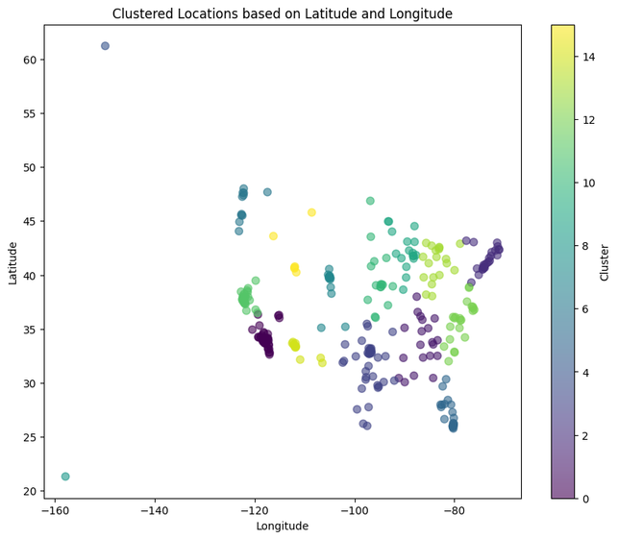
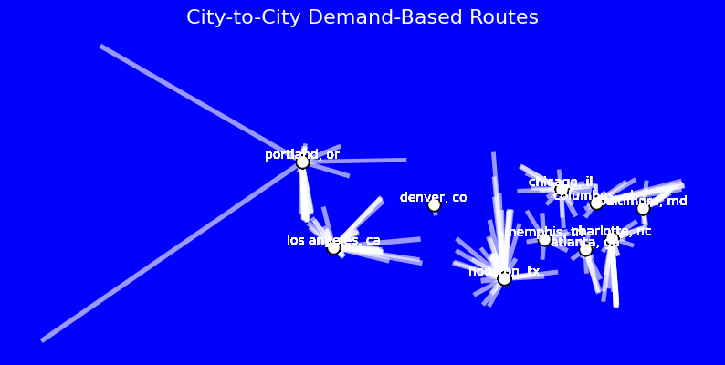

06
문제 1번: 변동하는 물류비와 병합
Priority에 대한 의심과 병합, 대체를 통한 해소 방안 제시
그렇다면, 현재 WH 중 비효율적 선택이 존재한다는 가정을 할 수 있습니다.
K-means clustering
예를 들어, atlanta, charlotte, nemphis 등 여러 창고가 밀집되어 있습니다.
한 창고의 수요량이 제한되어 있는 상황이 아니기 때문에, 창고를 늘리지 않아도 된다면 물류비가 가장 적다고 하더라도
창고를 줄여 배송에 관한 비용이 증가할 지언정 창고 증가로 인한 패널티를 감수하는 편이 나을지도 모릅니다.

Slide 21
06
문제 1번: 변동하는 물류비와 병합
Priority에 대한 의심과 병합, 대체를 통한 해소 방안 제시
요구사항에 따르면 창고는 필요 시 병합이 가능함.
선택된 창고 각각의 1600m 이내 도달가능한 지역들이 필요 이상으로 겹치는 경우, 병합하는 것이 효율적일 수 있음.
창고의 개수를 고려한 물류비 산출은 로직 상 각 조달지역에 대한 최적 조합을 찾은 이후이므로 병합을 고려하지 않음
해결방안
우선순위에 대한 가정 무시
10개 창고를 기준으로 10C1, 10C2, ... , 10C9, 10C10까지 N(창고 개수)에 대한 모든 조합 생성
각 N(창고 개수)에 대하여 최저 물류비(리드 타임 트레이드오프 고려)를 대표로 선정
총 물류비를 실질적으로 고려하여 조합을 설정한다면 원하는 양상의 물류비가 나올 것으로 기대

Slide 22
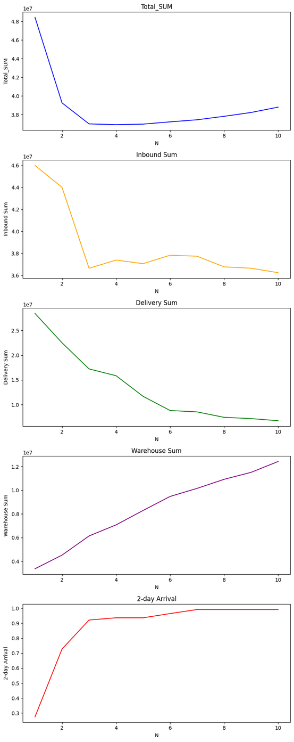
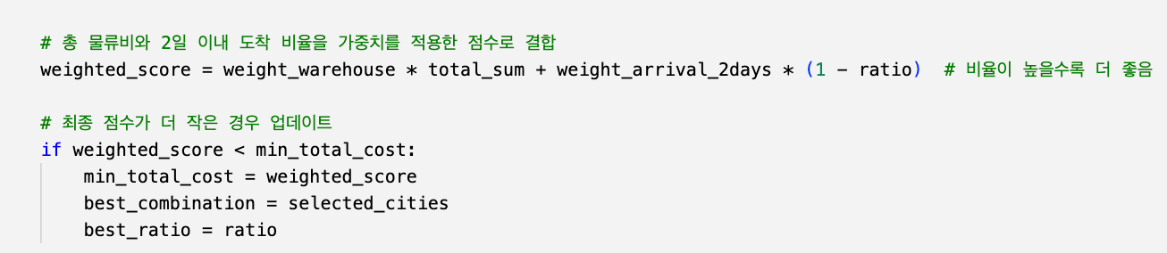
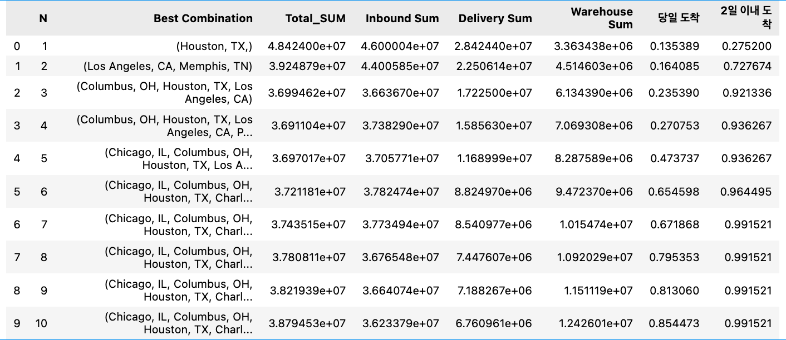
06
문제 1번: 변동하는 물류비와 병합
원하는 양상
Priority에 대한 의심과 병합, 대체를 통한 해소 방안 제시
priority를 고려하지 않는 경우, 창고 6개가 96%를 만족하는 최적 물류비를 보일 것
{'N': 6, 'Best Combination': ('Chicago, IL', 'Columbus, OH', 'Houston, TX', 'Charlotte, NC', 'Los Angeles, CA', 'Portland, OR'),

Slide 23
+
다른 해결 방안 아이데이션
Priority에 대한 의심과 병합을 통한 해소 방안 제시
가까운 정도나 주위 목적 도시를 공유하는 정도를 따져 병합할 수 있을 것으로 기대됩니다.
하지만 어느 수준 이상으로 범위가 겹칠 때 병합할 것인지에 대해 기준을 세우는 것이 후속 방향입니다.

Slide 24

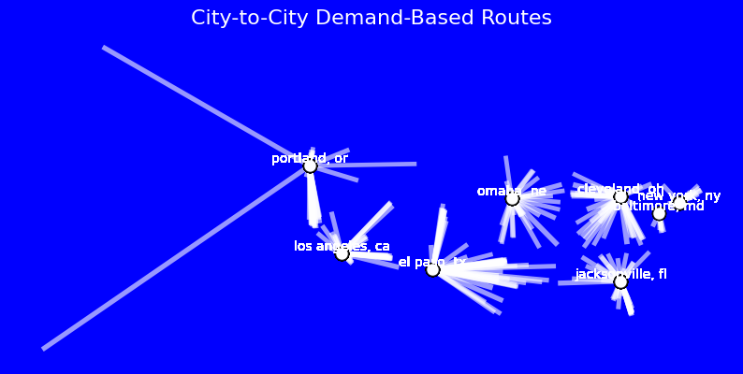
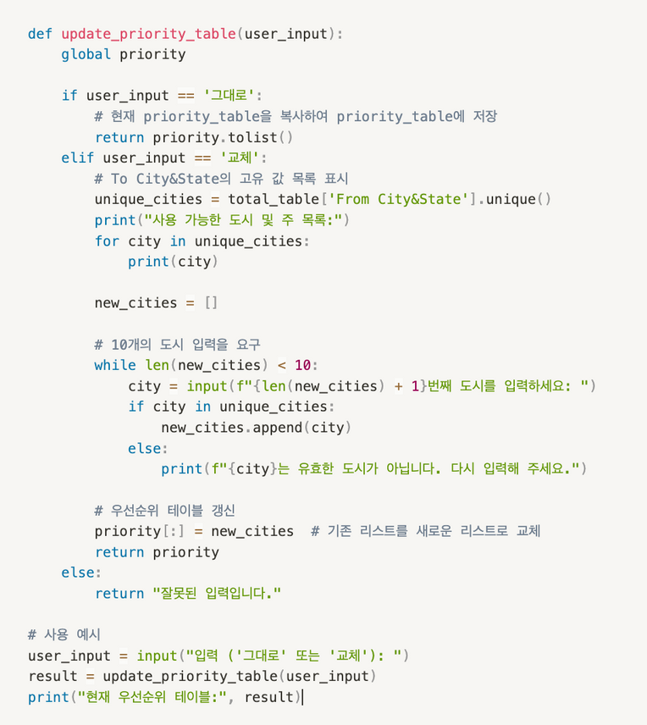
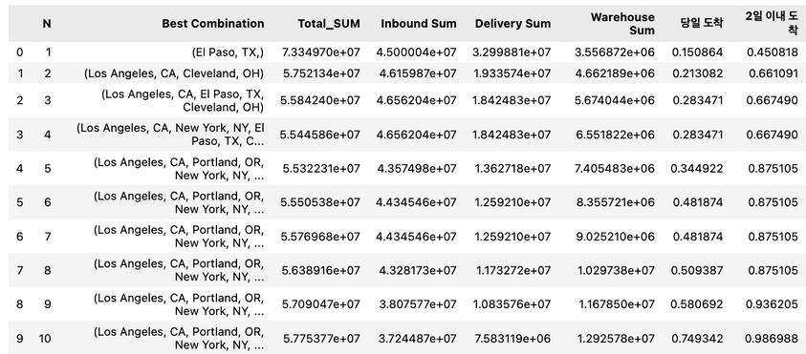
04
Los Angeles, CA, El Paso, TX, Cleveland, OH, Jacksonville, FL, Portland, OR, Omaha, NE, New York, NY, Baltimore, MD
문제 1번: 시뮬레이션
총 물류비를 가장 낮추는 도시들로 각 목적 도시를 배정한 결과입니다.
다른 우선순위 확인을 원한다면 제시할 수 있는 update_priority_table 함수 정의 및 실행
총 물류비를 가장 낮추는 n의 개수,
혹은 priority 중 최적 조합 또한 확인할 수 있습니다.

Slide 25
문제 2번

Slide 26
05
문제 2번: 결과 및 로직
로직 설명
‘창고 수 증가에 따른 재고 증가‘ 로직을 반영하기 이전과 반영 이후 창고비를 산출
이때, 창고 개수가 늘어나면 재고가 ‘Square Root Law of Inventory Management‘에 따라 증가한다고 가정
재고량은 늘어난 창고 수의 제곱근에 비례하여 증가한다.
수요가 일정하다고 가정했을 때 적용되며, 창고 수가 증가함에 따라 재고가 증가하는 것을 설명함
문제 2번의 경우, 기존 창고 1개에서, 창고 수가 3개로 늘어남에 따라 *sqrt(3)만큼 보유 재고가 늘어난다.
코드 로직
모델 생성: LPMinimze 최적화 모델 생성
결정 변수 생성: 각 창고 선택 여부(Binary) / 각 도착 지역이 어떤 창고에서 물건을 받을지(Binary)
목표 함수 정의 총 물류비 최소화
제약 조건 설정:
각 도착지는 하나의 창고로부터만 공급받을 수 있음
창고가 선택되지 않으면 해당 창고로 할당 불가능
창고 수 == 3
선택된 창고와 비용 계산

Slide 27
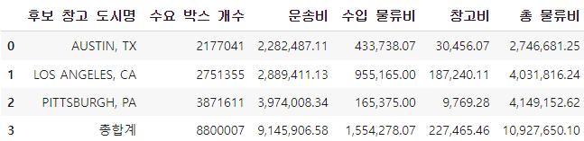
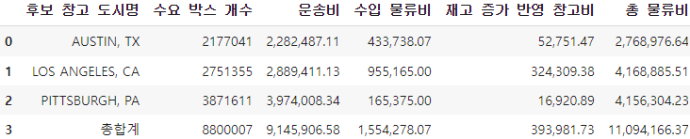
05
문제 2번: 결과
재고 증가 반영 이전
재고 증가 반영 이후

Slide 28
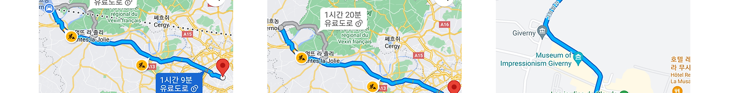
06
거리 기준 재정의
주어진 TempD의 한계로 인해 보편적으로 물류에서 사용되는 거리 산정 방법에 대해 추가적으로 고민했습니다.
권장
TempD
하버사인 공식
Google Maps Distance Matrix API
문제에서 주어진 직각 거리
실제 운송 거리와의 차이 존재
경로 최적화의 비효율성
직각거리이므로 곡선, 교차로, 고속도로 등 실상황 반영 한계
주어진 위도, 경도 좌표 간 직선거리 산출 가능
수학적 빠른 계산 가능, 지구 곡률을 고려한 정확도
도로 기반 실제 경로 거리 X
국제 운송 경로 경우에 적합
직선 거리가 아닌 실제 경로 거리가 필요한 경우 적합
외부 자료 활용

Slide 29

06
거리 기준 재정의
거리 계산을 어떤 방법으로 하느냐에 따라 출발-목적 도시 간 거리가 달라집니다.
거리 기준 예시 | TempD(직각거리) | 하버사인 공식 | 지도 API 거리 (Google Map)
뉴욕 - 로스앤젤레스 | 5,487.54 | 3,957.33 | 4501.335
에반스빌 - 우드브리지 | 1,686.62 | 1,173.96 | 1134.59
뉴욕 - 필라델피아 | 189.62 | 124.73 | 473.147
거리에 따라 각 목적 지역에 대응되는 창고도 달라지고, Delivery cost가 바뀌어 전체 물류비에도 오차를 줍니다.

Slide 30
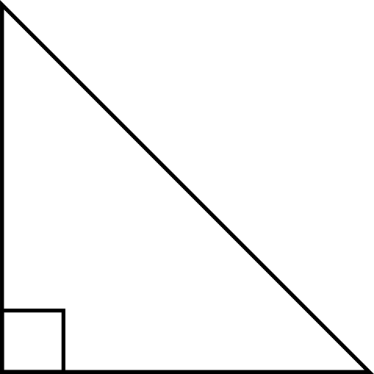
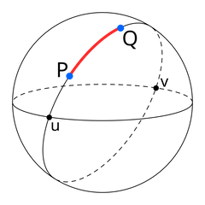

06
거리 기준 재정의
거리 기준을 재정의하여 결과가 달라질 수 있음을 입증하였습니다.
문제2
?(동일 도시 내 16km 등 타 조건 및 수식 동일)
최소의 물류비를 산출하는 3개 창고의 조합 선정
TempD(직각 거리)
하버사인(항공기준 직선거리)
AUSTIN, TX
LOS ANGELES, CA
PITTSBURGH, PA
NORFOLK, VA
SALT LAKE CITY, UT
ST. LOUIS, MO

Slide 31
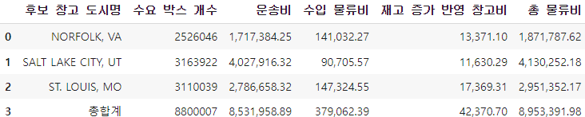
06
거리 기준 재정의
거리 기준을 재정의하여 결과가 달라질 수 있음을 입증하였습니다.
TempD 사용 시
Haversine 사용 시
Notes:
1. 평균재고량으로 수정후 -> 값 다시 다 수정
2. 어펜딕스 수정

Slide 32

07
생성형 AI를 적용한 부분
생성형 AI (ChatGPT)는 다음 부분에서 주요하게 사용되었습니다.
최적화 기법 선정
코드 효율성
창고 수와 재고 관련 문헌 요약
물류 최적화에 빈번히 사용되는 알고리즘 설명과 어떤 경우 사용되는지를 요약 제시받아
그 중에서 선택할 수 있었습니다.
저희가 짠 코드를 보다 유연하게
만들고, 불필요하게 중복 연산되는 부분을 줄일 수 있도록 코드를 수정해주기를 부탁하였습니다.
창고 수와 재고 증가에 관한 논리정의할 때에, 여러 문헌을 참고했습니다. 당시 문헌을 요약하고 우리 문제에 맞게 사고할 수 있도록 도옴받았습니다.

Slide 33
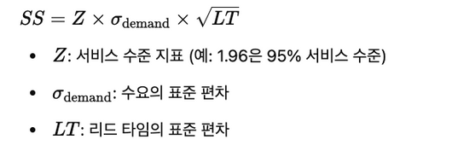
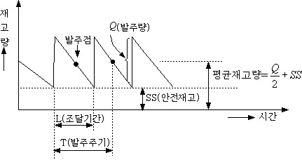
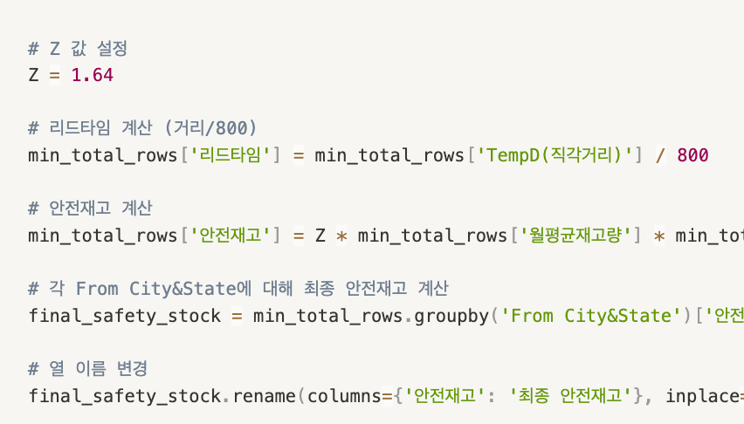
08
발전 방향
어떤 데이터가 있다면, 이러한 분석을 추가로 제안하고 싶습니다.
안전재고 / 적정재고
리드타임을 활용해 창고 수에 따른 물류 증가 로직을 설명하려 한 흔적
안전 재고를 고려한 추가적인 비용 항목을 도입하거나, 적정 재고 수준을 계산하여 창고의 보관 비용에 반영할 수 있습니다.
Warehouse cost에 영향을 주는 변인으로서 적정재고 수준과 안전재고가 주요하게 작용합니다.
창고 개수가 늘어나는 경우 각 창고마다 재고를 보유해야 하므로, 전체 재고 수준이 높아질 수 있고, 이로 인해 안전재고를
증가시킬 필요가 있을 수 있습니다. 리드타임이나 수요의 변동성을 전제하지 않는 문제라 고려하지 못했습니다.
변동성을 확인할 수 있는 데이터를 받는다면 Warehouse Cost를 보다 정확히 계산할 수 있을 것 같습니다.

Slide 34

q
Q/A

Slide 35
중앙대학교 생성형 AI 활용 대회
APPENDIX
2024-2
장선희(20204159) 이유정(20214677) 전주현(20223137)
TEAM 물류비

Slide 36
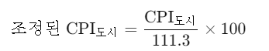
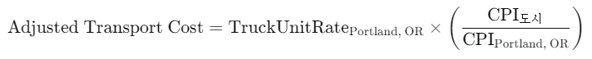
비용 산출 공식
+
별첨
City | TruckUnitRate | WHUnitRate
Portland, OR | 0.0015 | 0.4000
Portland, OR는 기존에 111.3으로 주어져 있음.
하지만 Porland CPI를 기준인 100으로 만들어
비교하기 위해, 조정된 CPI 생성
이후 조정된 CPI(PortLand=100)을 기준으로 한 TruckUnitRate와 WHUnitRate 산정
조정된 API로 산출된 WHUnitRate와 TruckUnitRate를 사용해 창고비, 운송비, 인바운드 비용을 구함

Slide 37
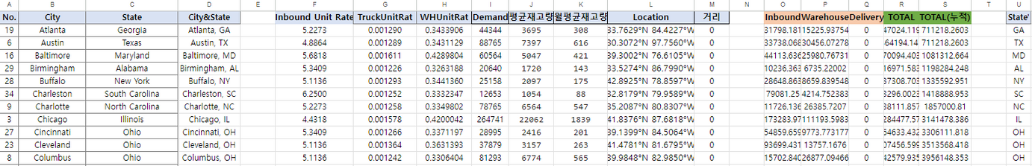
재고량 계산
+
별첨
문제 1의 <목적과 주요 가정>에서
Warehouse Cost = 월 평균 재고량(Box) * 월 창고 원단위($/Box * 월) * 12개월로 계산함.
월 평균 재고량 = 할당된 연간 수요량 / 재고 회전율으로 계산
문제에서 주어진 <가정>에서 재고 회전율은 12, 이는 한 달을 주기로 모든 재고가 소진됨을 의미
위의 공식에 따라 계산

Slide 38
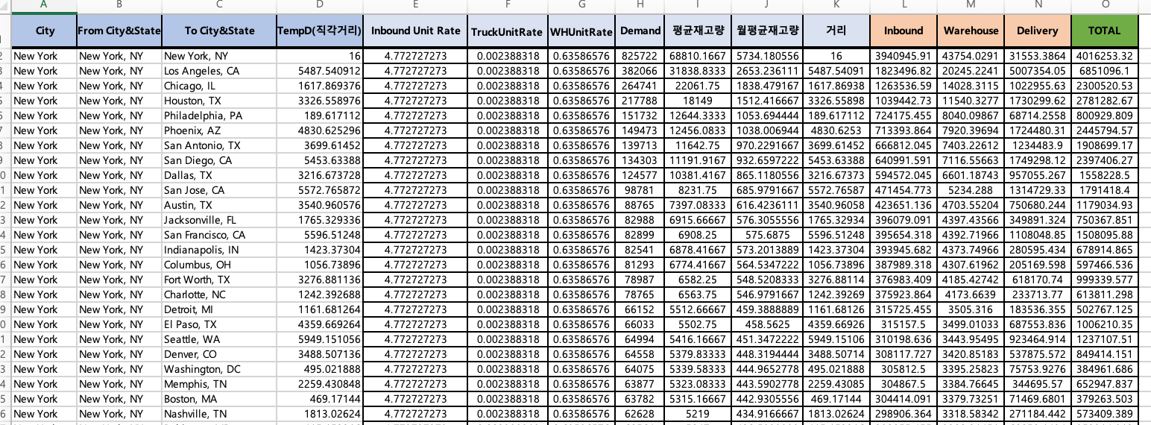
재고량 계산
+
별첨

Slide 39
+
참고 문헌
홍수민, 「Optimal Location for Humanitarian Vaccine Warehouse Application of Facility Location Problems to COVID-19 Pandemic」, Department of International Logistics and Trade, Chung-Ang University, 2021
Bernhard Fleischmann, 「10 The Impact of the Number of Warehouses on inventory」, University of Augsburg(2011)
유우연, 양재경, 정훈, 나동길, 『물류센터 분산재고 관리 방안 연구』, 명지대학교 산업경영공학과, 전북대학교 산업정보시스템공학과, 한국전자통신연구원 우정기술연구센터 u-Post연구팀, 2008년 대한산업공학회 / 한국경영과학회 춘계공동학술대회
International Journal of Production Economics, 24, 『Safety stock optimization in multi-stage inventory systems』 p.103-p.113, Karl Inderfurth, University of Bielefeld, 1991
Chae, J., Choi, D., Song, B., Kim, J., & Kim, M. (2019). 사례분석을 통한 제조 업체의 유동 물류센터 구축을 위한 물류네트워크 최적화 연구. 로지스틱스연구, 27(3), 한국로지스틱스학회.

